Slide 1
Αίθουσες διδασκαλίας από όλο τον κόσμο
ΤΑΞΗ Β΄
Γεια σας παιδιά!
Εύχομαι να είστε όλοι και όλες καλά και να μένετε στο σπίτι ασφαλείς! 😊. Και αυτήν την εβδομάδα, μπορείτε, μαζί με τις άλλες σας δραστηριότητες, να ασχοληθείτε και με τη Γεωγραφία!
Μπορείτε να δείτε και να μελετήσετε τις επόμενες διαφάνειες που έχουν σχέση με την ενότητα που κάνουμε τώρα στο σχολείο .

Slide 2
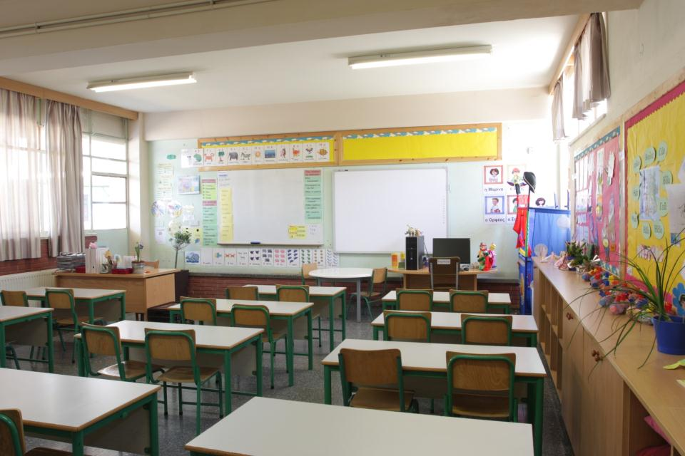
Κύπρος

Slide 3
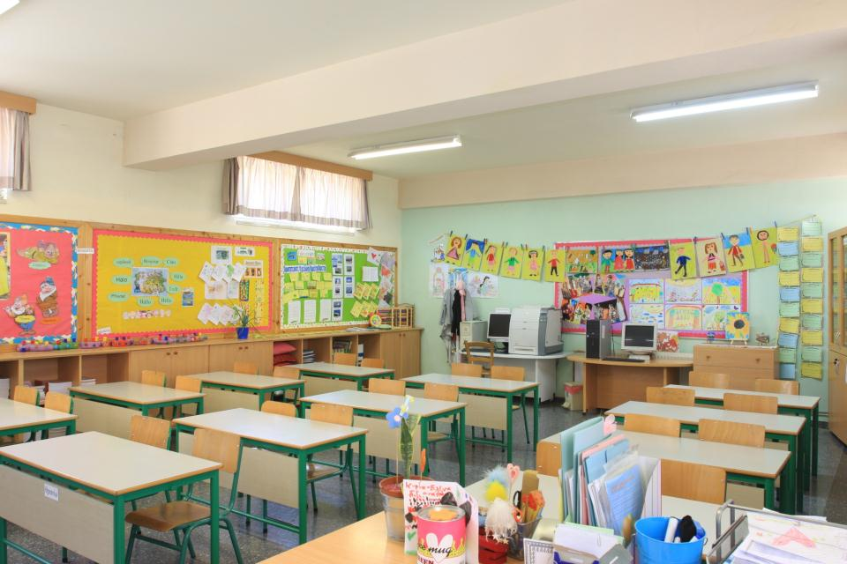
Κύπρος

Slide 4
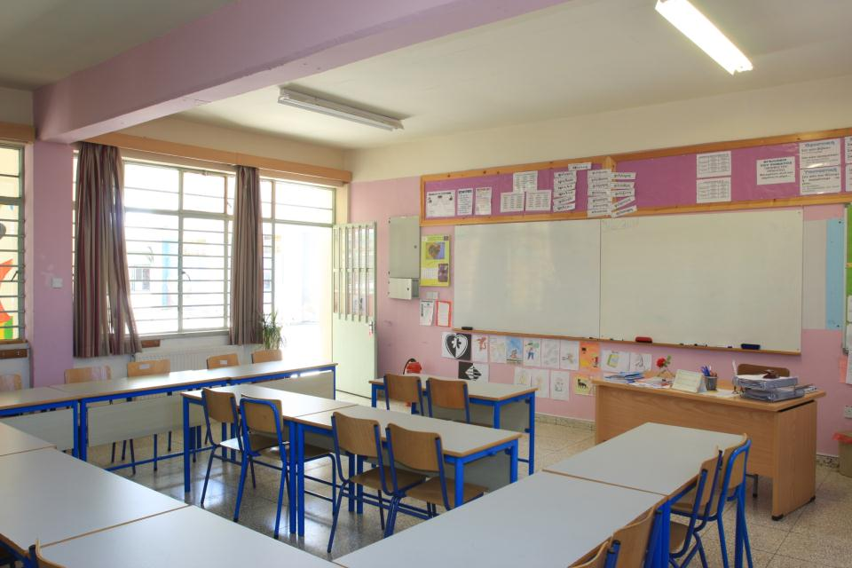
Κύπρος

Slide 5
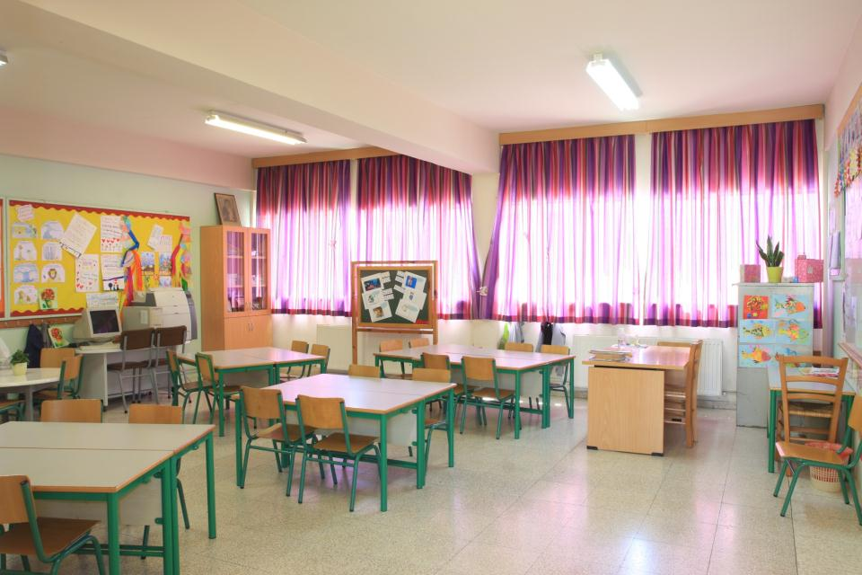
Κύπρος

Slide 6
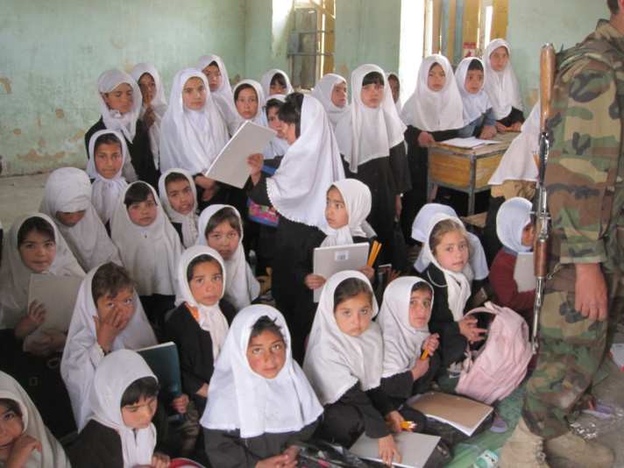
Αφγανιστάν, http://schoolsuppliesforafghanchildren.files.wordpress.com/2011/01/notice-only-1-desk-in-the-classroom-for-teacher.jpg

Slide 7
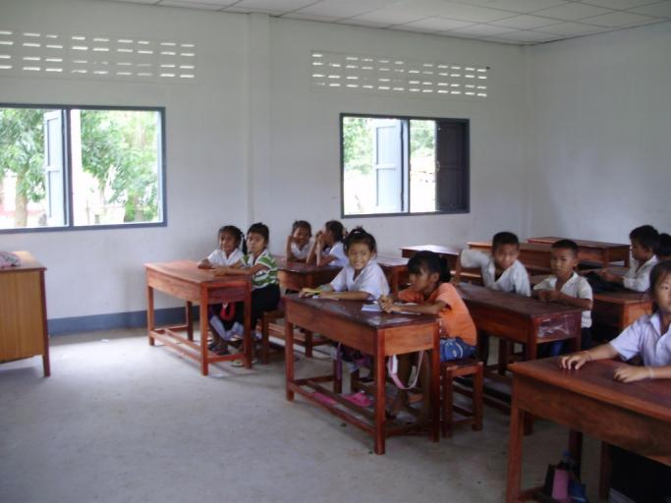
Φιλιππίνες, http://cloud.globalgiving.org/pfil/1958/inside_new_building_Large.JPG

Slide 8
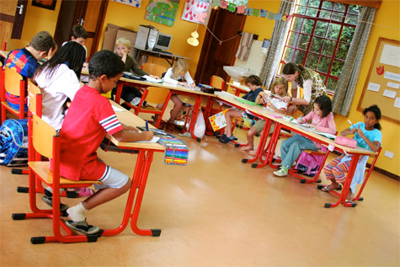
Γερμανία, http://www.dsnairobi.de/files/grundschule-klassenraum.jpg

Slide 9
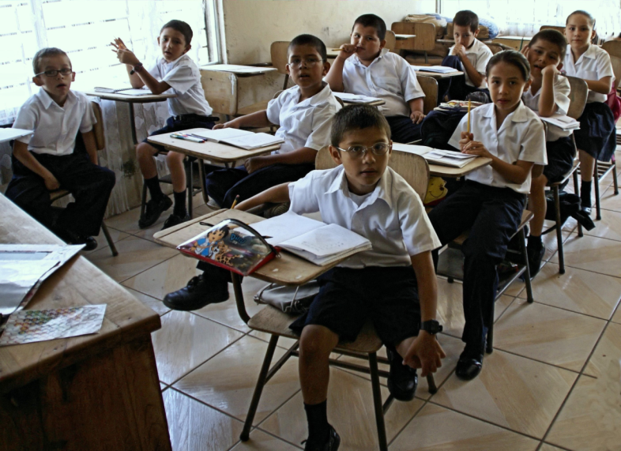
Κόστα Ρίκα, http://www.costa-rican-real-estate.com/wp-content/uploads/2010/04/classroom11.jpg

Slide 10
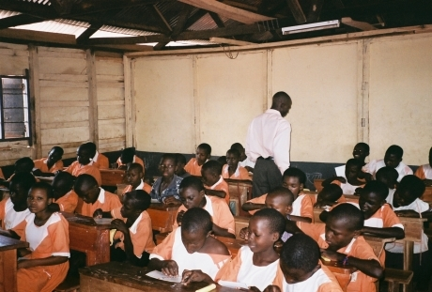
Ουγκάντα, http://rescueafricanchildren.org/wp-content/gallery/omega-school/classroom-teacher.jpg

Slide 11
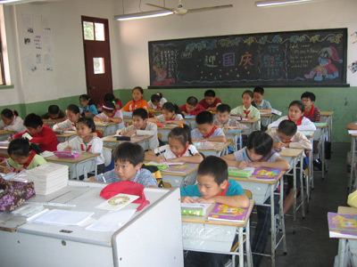
Κίνα, http://www.bettershanghai.com/wp-content/uploads/2010/01/BusyClassroom2.jpg

Slide 12
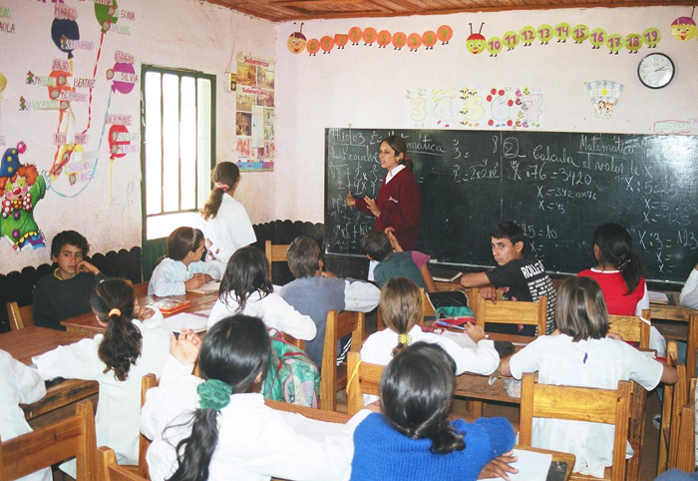
Αργεντινή, http://www.positivedeviance.org/images/5PD%20classroom%20argentina.jpg

Slide 13
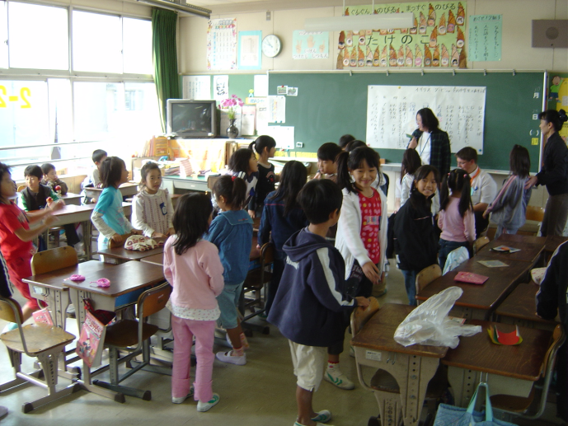
Ιαπωνία, http://www.free-photos.biz/images/culture/education/japaneseclassroom2.jpg

Slide 14
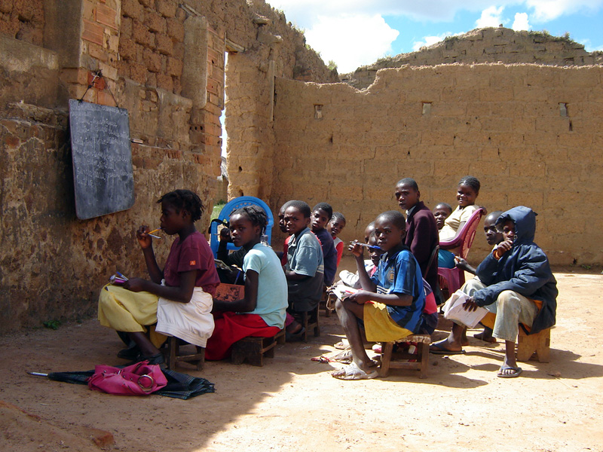
Αγκόλα, http://www.free-photos.biz/images/culture/education/kuito_class.jpg

Slide 15
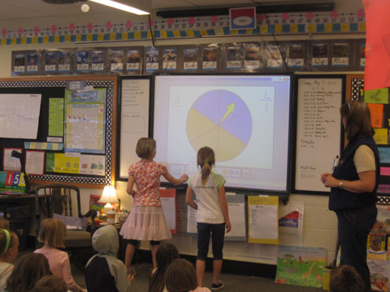
Η.Π.Α., http://www.kaminarieducation.com/wp-content/uploads/2010/06/BES1.jpg

Slide 16
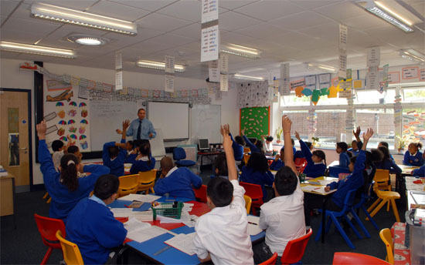
Αγγλία, http://www.azlidesign.com/wp-content/uploads/2011/03/St-Marys-Church-of-England-Primary-School-by-Ingenium-Archial-Ltd-01.jpg

